Slide 1
Idées pour faire vivre les affiches ODD
(avec les élèves des premier et second degrés)

Slide 2
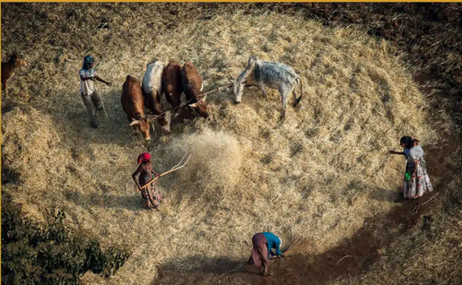
Renommer les ODD (cycle 1 à lycée)
(trouver une formulation qui fasse sens pour chaque ODD)
Notes:
1)renommer les ODD : (trouver une formulation qui fasse sens pour chaque ODD) (chaque ODD est imprimé sur une feuille A4, des lignes sont tracées et les élèves les renomment). Pour ce travail, la dernière série de photos de Yann Artus Bertrand, distribuée en 2020 et présente dans toutes les écoles et tous les établissements, peut aider les élèves car chaque ODD est illustré par une photo fort explicite (cycle 1 à lycée).

Slide 3
Quelles actions pour chaque ODD? (cycle 1 à lycée)
Notes:
2)en classe entière (élèves lecteurs), on imprime un (cycle 1, à l’oral) à quatre ODD par séance et les élèves réfléchissent aux actions déjà menées pour atteindre chaque objectif (les élèves peuvent également formuler de nouvelles propositions): on écrit ces actions, sous chaque ODD, pour les mettre en valeur (on peut répéter la séance, jusqu’à atteindre les dix-sept ODD, si cela fait sens) (cycle 1 à lycée).

Slide 4
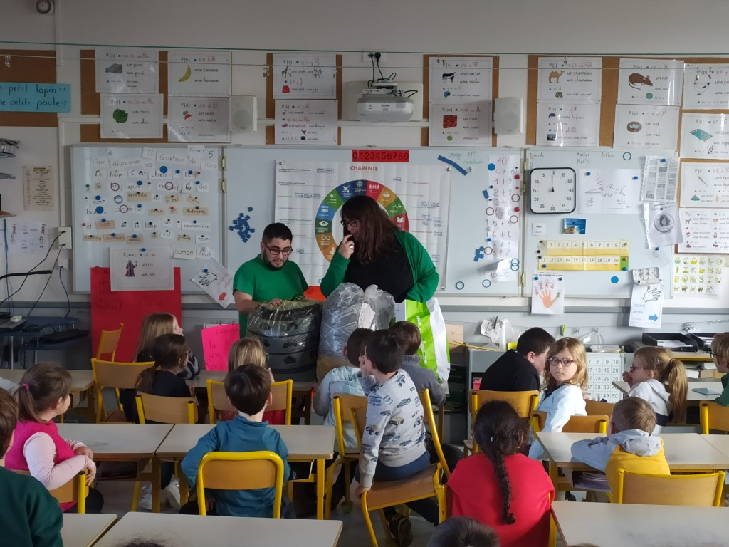

Slide 5
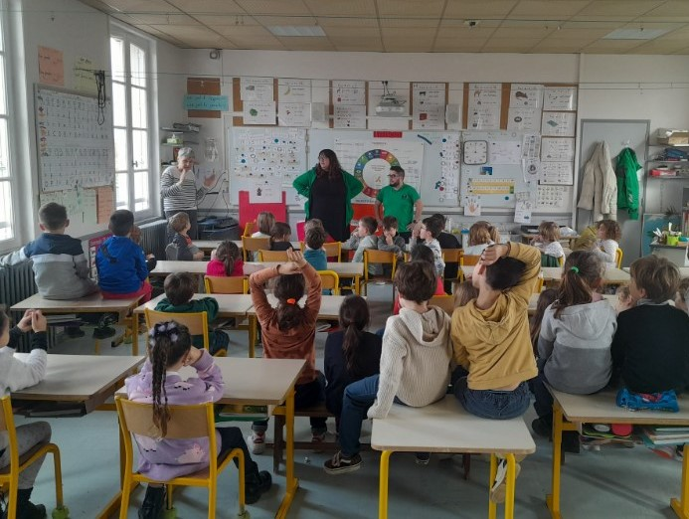

Slide 6
Entrée par projet (cycle 2 à lycée)
Notes:
au centre d’une grande feuille ou au mur (version carte mentale), on indique le titre du projet EDD de l’année ou de la période, et on appose autour les ODD concernés, par exemple par découpage et collage des ODD par les élèves (cf schéma page 2) (cycle 2 à lycée).

Slide 7
Les liens entre les ODD (cycle 3 à lycée)
Notes:
avec des flèches pré-imprimées, relier entre eux les ODD qui « fonctionnent ensemble », sur l’affiche grand format, et expliciter les liens (cycle 3 à lycée).

Slide 8
Trouver un titre à notre affiche . (cycle 4 à lycée).
La plus belle affiche du monde
Notes:
permettre aux élèves de comprendre l’enjeu global des ODD, et de se positionner en tant que citoyens (l’activité peut être réalisée entre collègues enseignants) : on trouve donc un titre à l’affiche, il est installé au-dessus de celle-ci. (cycle 4 à lycée ?).

Slide 9
Dans le cadre de la classe dehors (tous niveaux)
Notes:
6) dans le cadre de la classe dehors : travail régulier sur les ODD n° 7, 13, 14 et 15, par travail en sciences expérimentales (températures, influence du feuillage, approche du concept d’énergie …) ou en SVT (pêche d’invertébrés, identification du vivant, travail sur l’écosystème…)

Slide 10
Apports du numérique
Vinz et Lou, multi-thématiques EDD, du CE1 à la 5ème : https://www.vinzetlou.net/fr/ressources/filter/theme/filles-garcons/4
Programmes CUBE.S (2nd degré) et CUBE écoles, sur les économies d’énergie
https://www.cube-ecoles.org/ecole/
Une éco-calculette canadienne, pour évaluer votre empreinte carbone (2nd degré) : https://www.canadasforesttrust.ca/carbon-calculator/school/?lang=fr
sur Eduscol : nombreuses propositions autour des ODD : https://eduscol.education.fr/1117/education-au-developpement-durable#ODD
Canopé : www.ledeveloppementdurable.fr/odd/docs/kit_pedaogique_posters_ODD.pdf

Slide 11
En mathématiques
Statistiques Numération
et calcul
Résolution
de problèmes
Notes:
- Travail de statistique, par exemple pour l’ODD 4, sur le pourcentage d’enfants (filles et garçons) pouvant fréquenter l’école sur différents continents, pour l’ODD 5 sur les proportions respectives des femmes et des hommes dans différents métiers, par exemple pour l’ODD 6 sur la part de la population, dans les différents pays, accédant à l’eau potable
- Résolution de problèmes, par exemple au cycle 2 sur les masses respectives des déchets dans les poubelles noires et jaunes, dans les composteurs, dans les conteneurs à verre, par exemple au cycle 3 sur les kilomètres parcourus par les camions de collecte des déchets (et les coûts induits, les émissions de CO2) si l’on fait un ramassage par mois, un par quinzaine, un par semaine…, par exemple au cycle 4 en ajoutant la fiscalité liée au traitement des poubelles noires, des poubelles jaunes…
- Numération et calculs, sur le terrain, quant au nombre d’êtres vivants, végétaux ou animaux, trouvés sur une surface donnée (exemple du protocole ver de terre)
Travail de mesure (cycles 2 et 3), par exemple pour construire des nichoirs (cf domaine de la langue C1-C2)

Slide 12
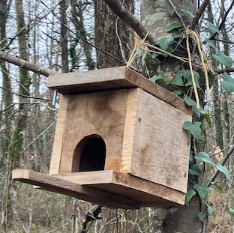
Dans le domaine de la langue
Magistère « Enseigner le vocabulaire : un enjeu fort de l'école maternelle » : https://magistere.education.fr/ac-poitiers/course/view.php?id=7182&section=4
sur EDUSCOL « Les éco-délégués »
https://eduscol.education.fr/document/33467/download?attachment
https://ww2.ac-poitiers.fr/mission-edd/spip.php?article1875=
Notes:
- Pour les cycles 1 et 2, Magistère « Enseigner le vocabulaire : un enjeu fort de l'école maternelle » : https://magistere.education.fr/ac-poitiers/course/view.php?id=7182&section=4 (les nichoirs : insister sur deuxième tableau et les quatre phases)
- Pour le cycle 3, sur EDUSCOL « Les éco-délégués » (vocabulaire, discours argumentatif, discours explicatif) : https://eduscol.education.fr/1121/les-eco-delegues puis le guide élève : https://eduscol.education.fr/document/33467/download?attachment et enfin le genial.ly : https://ww2.ac-poitiers.fr/mission-edd/spip.php?article1875=

